Slide 1
2 курс ОП «Политология»
ФСН НИУ ВШЭ
Рахматуллин Артемий Радикович.
Принципы открытости и этика госслужащих как фактор противодействия политической коррупции
Краткий анализ
Москва, 2018

Slide 2
Факультет Социальных Наук ОП «Политология».
План доклада
Введение
Принцип открытости
Стратегии и препятствия реализации принципов открытости на практике
Этика государственных служащих
Открытое правительство и «Право знать»

Slide 3
Факультет Социальных Наук ОП «Политология».
введение
Один из главных принципов борьбы с коррупцией- стратегия предупреждения, а не репрессий (Конвенция ООН против коррупции)
Системы антикоррупционной этики поведения в ряде западных стран являются основным инструментом противодействия коррупции в целом.
Ряд исследователей и комиссий по служебной этике выдвигают открытость как один из главных столпов антикоррупционных программ.
В чем заключается сущность «Открытости»?
Как устроены системы антикоррупционной этики, в чем их главные уязвимые места?

Slide 4
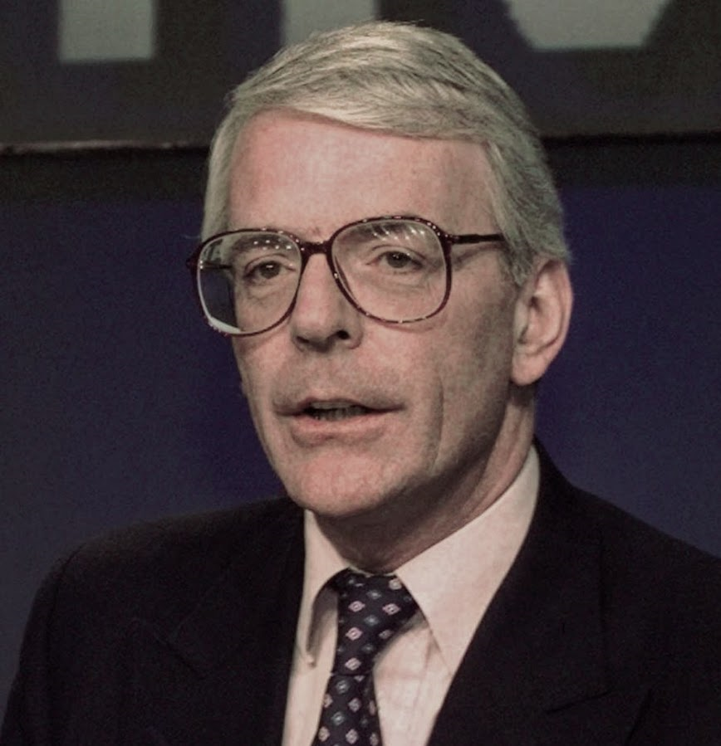
Факультет Социальных Наук ОП «Политология».
Открытость
Открытость – один из принципов антикоррупционной политики во всех сферах общественной жизни, разработанных Комитетом по стандартам публичной сферы в 1995 году в Великобритании
«Решения и действия должностных лиц должны быть в высшей степени открытыми для общества. Должностные лица обязаны обосновывать свои решения, а сокрытие информации допускается только в тех случаях, когда этого требуют высшие интересы общества»
Джон Мейджор (премьер-министр ВБ с 1990 по 1997 год)

Slide 5
Факультет Социальных Наук ОП «Политология».
Открытость
« Демократическое право обращения к правительству и тем самым доступа к процессу формирования политики является основополагающим для нормального функционирования общественной жизни и осуществления разумной политики.
Комитет выступает против любого ограничения этого права без самых веских на то оснований.»
Джон Мейджор (премьер-министр ВБ с 1990 по 1997 год)

Slide 6
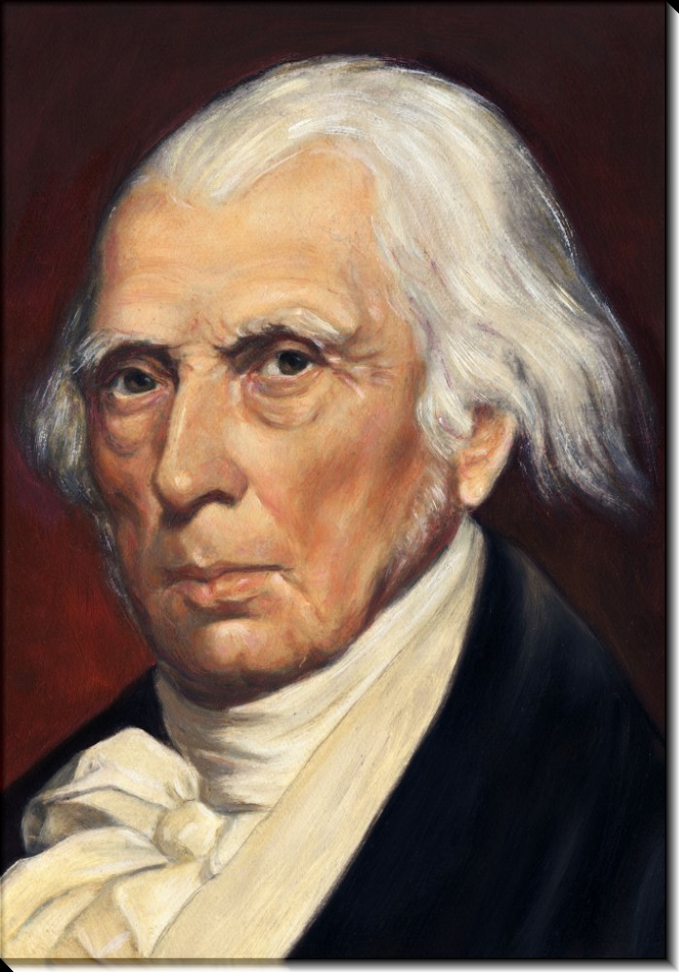
Факультет Социальных Наук ОП «Политология».
Открытость. Экскурс в прошлое
« Народное правительство, если сам народ лишен информации или средств для ее получения, – это не что иное, как пролог либо к фарсу, либо к трагедии или, возможно, к тому и другому.
Знание всегда будет руководить незнанием, и народ, который хочет сам руководить своими делами, должен вооружиться властью, которую дает знание».
Открытость подразумевает народное «право знать», и принципы подотчетности органов государственной власти
Феномен «рыбки в аквариуме»- какая альтернатива?
Джеймс Медисон. 1751-1836

Slide 7
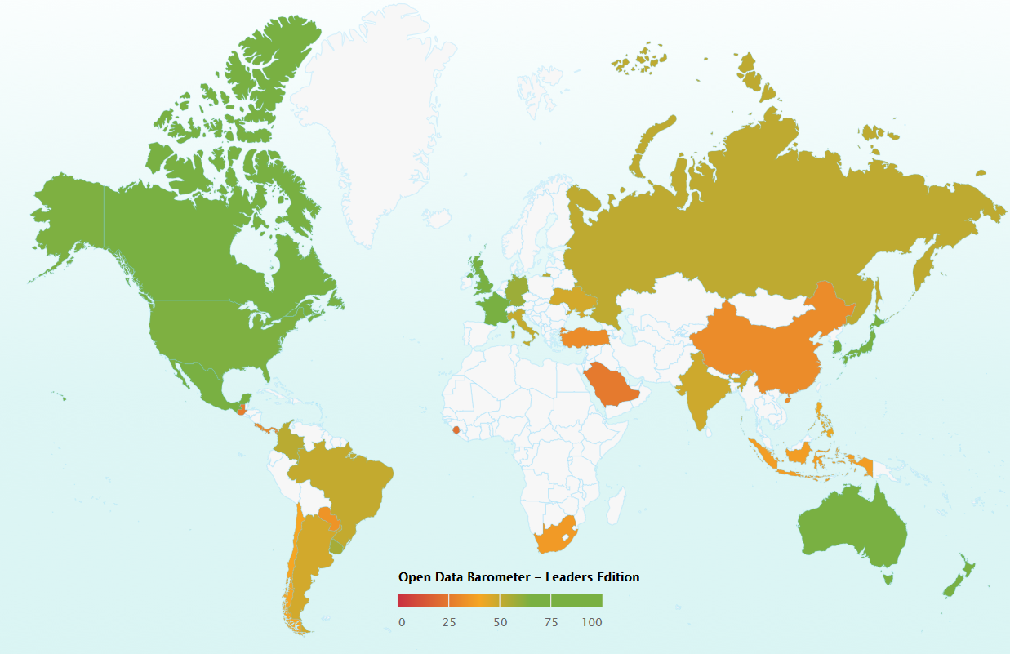
Факультет Социальных Наук ОП «Политология».
Открытость и open data
Право знать подразумевает создание условий, при которых обычные граждане при помощи легальных средств могут получить доступ к наблюдению и критике за деятельностью правительства и государственных лиц
Межправительственные Программы
«Открытое правительство»,
«Open Data Government»,
«Open Data Barometer»

Slide 8
Факультет Социальных Наук ОП «Политология».
Open government partnership
Запущенная в 2011 году международная платформа «для повышения открытости правительств по всему миру»
В программу входят 70 стран, поставившие своими целями добиться повышения показателей открытости, подотчетности правительства и тем самым эффективность аппарата
Членство ограничено определенными критериями- участники же регулярно обмениваются опытом, разрабатывают планы внутренних реформ

Slide 9
Факультет Социальных Наук ОП «Политология».
Open government partnership
OGP participating countries declare their commitment to:
Increase the availability of information about governmental activities
Support civic participation
Implement the highest standards of professional integrity throughout our administrations
Increase access to new technologies for openness and accountability

Slide 10
Факультет Социальных Наук ОП «Политология».
Открытость и СМИ
Простые граждане не могут быть постоянно в курсе всего- необходимо участие средств СМИ и прессы
Открытость как свобода и независимость СМИ и их доступ к обозрению деятельности правительства, запрет цензуры и дискриминации журналистов
Справедливый суд как гарант открытости СМИ
Олимпиада в Мюнхене, «Законы Пентагона»- безответственная или ответственная журналистика?

Slide 11
Факультет Социальных Наук ОП «Политология».
Открытость. Концепт
Открытость как
Публикация общественно значимой информации о деятельности госслужащих
Постоянный и полный доступ граждан к информации о деятельности государственных лиц и органов власти
Возможность граждан подвергать критике характер расходования бюджетных средств и принятие тех или иных управленческих решений
Отсутствие цензуры в СМИ и сети интернет
Развитие ИКТ и средств коммуникации в гражданской среде для доступа к информации

Slide 12
Факультет Социальных Наук ОП «Политология».
Открытость. Вывод
Открытость- один из главных инструментов предупреждения коррупции, однако сильно зависящий в эффективности от деятельности гражданского общества и системы СМИ
Государственная служба и деятельность госорганов являются сферой публичной политики, следовательно должны быть в общественном фокусе, а характер их деятельности- предметом публичной аналитики и критики
Следовательно, сама этика публичной сферы деятельности базируется на открытости и перенимает ряд особенностей данного феномена.

Slide 13
Факультет Социальных Наук ОП «Политология».
Этика госслужащих
Современные модели государственного управления ряда западных стран движутся в сторону преобразования самой сущности государственной службы
«Service first»- ориентация госслужбы на удовлетворение интересов конечного потребителя (гражданина)
Прямая репрезентация взглядов граждан (в том числе при помощи e-government»
Сетевой принцип государственного управления с непосредственным участием и методиками частного сектора
Строгая публичная этика открытости и подотчетности

Slide 14
Факультет Социальных Наук ОП «Политология».
Этика госслужащих
Современные модели государственного управления ряда западных стран движутся в сторону преобразования самой сущности государственной службы
«Service first»- ориентация госслужбы на удовлетворение интересов конечного потребителя (гражданина)
Прямая репрезентация взглядов граждан (в том числе при помощи e-government»
Сетевой принцип государственного управления с непосредственным участием и методиками частного сектора
Строгая публичная этика открытости и подотчетности

Slide 15
Факультет Социальных Наук ОП «Политология».
Этика госсулжащих
Этика- институционализированный правила поведения человека в обществе, оцениваемые людьми с позиции духовных категорий
В рамках государственной службы этика предотвращает
Коррупционные преступления
Злоупотребление полномочий
Недобросовестное выполнение функций и задач
Основная задача этики публичной- организация доверия к государственным служащим и государственным институтам как добросовестно выполняющим поставленные задачи

Slide 16
Факультет Социальных Наук ОП «Политология».
Этика публичной сферы опирается на принцип открытости
«Включение чиновника или государственного деятеля в публичное пространство подразумевает, что в каждом своем действии и решении он должен быть готов к последующему общественному контролю, оценке действий и их критике с последующим наказанием за несоблюдение основных принципов»
Декларации доходов
Открытость заседаний
Свобода встреч с прессой
Подотчетность по решениям
Где границы открытости? Должно ли общество знать все аспекты личной жизни? Нужна ли гос. тайна?

Slide 17
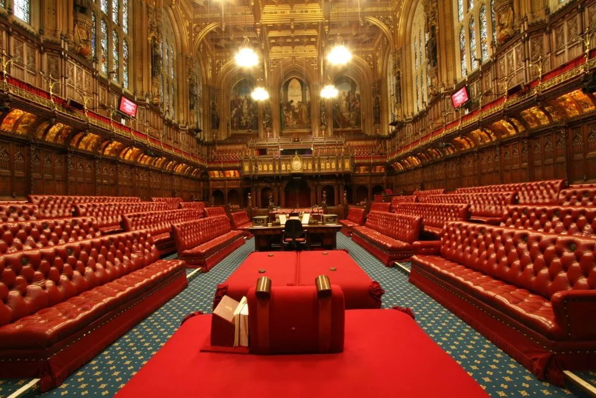
Факультет Социальных Наук ОП «Политология».
Закрепление норм
Кодификация этических норм и правил и закрепление происходит в
Юридических документах, законах (Sunshine Laws)
Кодексах службы (Британский кодекс, Канадский)
Религиозные источники норм (Священные писания)
Ответственность за соблюдение несет каждый госслужащий. Контроль за соблюдением возлагается на специальные комиссии по этике, гражданское общество, суды, прессу и СМИ
В случае несоблюдение полагаются реальные санкции (Британский кодекс парламентария)

Slide 18
Факультет Социальных Наук ОП «Политология».
Примеры норм из Британского кодекса парламентария
«Каждый член Парламента несёт личную ответственность за соблюдение тех стандартов поведения, которых вправе ожидать от него избиратели и Палата общин, в целях защиты доброго имени Парламента и обеспечения общественных интересов.
В любых деловых отношениях с организацией, с которой у депутата имеются финансовые взаимоотношения, или выступая от ее имени, депутат всегда должен помнить о своей высшей ответственности перед избирателями и национальными интересами.»
Примеры норм из Канадского кодекса парламентария
Служащие обязаны вести свои частные дела таким образом, чтобы их официальные обязанности не могли породить реального или потенциального конфликта интересов.
Если конфликт все же возникает, то он должен быть решен в пользу общественного интереса.Они не должны получать экономической выгоды от своих служебных действий.
Они не должны превышать свои полномочия или передавать не подлежащую публичной огласке информацию в целях создания преимуществ для отдельных физических или юридических лиц во взаимоотношениях тех с правительством.

Slide 19
Факультет Социальных Наук ОП «Политология».
Заключение
Реализация принципов открытости не может быть осуществлена лишь при помощи этических норм. Она требует в том числе финансовых затрат на модернизацию систему ИКТ, а также судебные реформы для обеспечения независимости СМИ, а также закрепления ряда законов, гарантирующих основные постулаты
Этика публичной службы базируется на принципах открытости, однако остаются сложности с их воплощением в реальности особенно в рамках либеральной теории
Общая антикоррупционная политика требует создания этических норм публичной службы и закрепления открытости, однако на пути к этому необходимо переформирование самой модели государственного управления, включение в процесс управления гражданского общества.

Slide 20
Факультет Социальных Наук ОП «Политология».
источники
А.В. Оболонский «Мораль и право в политике и управлении» Москва: Издательский дом ГУ ВШЭ, 2006, 262 с
Конвенция ООН по борьбе с коррупцией [URL]
Противодействие коррупции в Российской Федерации. Библиография (1991-2016 гг)/сост. М.И.Амара, Ю.А. Нисневич,Е.А.Панфилова- М. Издательство Юрайт, 2019-284 с.- (серия Университеты России)
DORHOI, M., 2005. Anti-corruption strategies and fighting corruption in Central and Eastern Europe, Michigan State University.
Open Government Partnership [URL]

Slide 21
Факультет Социальных Наук ОП «Политология».
Контакты
Рахматуллин Артемий Радикович
E-mail: artemiy.rahmatulin@mail.ru
arrakhmatullin@edu.hse.ru
Телефон: 89173746518

Slide 22
www.text
Телефон.: +Х (ХХХ) ХХХ ХХХХ
Адрес: ТехтТехтТехтТехтТехтТехтТехтТехтТехтТехтТехтТехтТехт

